Slide 1




YÊU CẦU KHI THAM GIA TIẾT HỌC:
- Sách Toán 3, vở viết , nháp
- Bút mực, bút chì, thước.
Chuẩn bị
Tập trung lắng nghe
Chủ động ghi chép
Thực hành theo yêu cầu

Slide 2

Khởi động
Đặt tính rồi tính
16 x 3 24 x 4

Slide 3




Thứ sáu ngày 119 tháng 11 năm 2021
Toán
Nhân số có ba chữ số với
số có một chữ số

Slide 4

1. Ví dụ:

Slide 5
Toán
Nhân số có ba chữ số với số có một chữ số
a)
123 x 2 = ?
123
2 nhân 3 bằng 6, viết 6.
x
2
2 nhân 2 bằng 4, viết 4.
2
4
6
2 nhân 1 bằng 2, viết 2.
Vậy 123 x 2 = 246

Slide 6
Toán
Nhân số có ba chữ số với số có một chữ số
b)
326 x 3 = ?
326
3 nhân 6 bằng 18, viết 8, nhớ 1.
x
3
3 nhân 2 bằng 6, thêm 1 bằng 7,
viết 7.
9
7
8
3 nhân 3 bằng 9, viết 9.
Vậy 326 x 3 = 978

Slide 7
Hai phép nhân này có gì giống và khác nhau ?
+ Giống nhau : Đều là phép nhân số có 3 chữ số với số có 1 chữ số.
+ Khác nhau : Phép nhân thứ nhất là không nhớ, phép nhân thứ hai là có nhớ 1 lần. (Phần nhớ được cộng sang chữ số ở hàng chục.)

Slide 8
1. Ta đặt tính :
Đặt tính sao các hàng thẳng cột với nhau (hàng đơn vị thẳng
hàng đơn vị, hàng chục thẳng hàng chục, hàng trăm thẳng hàng trăm).
- Đặt dấu nhân phía trước và ở giữa hai thừa số.
- Nét gạch ngang thay cho dấu bằng.
2. Thực hiện :
Nhân từ phải sang trái.
Lấy thừa số thứ hai nhân với từng chữ số của thừa số thứ nhất.

Slide 9
2. Thực hành:

Slide 10
Toán
Nhân số có ba chữ số với số có một chữ số
Bài 1: Tính
241
213
212
110
203
x
x
x
x
x
2
3
4
5
3
4
8
2
6
3
9
848
550
609

Slide 11
Toán
Nhân số có ba chữ số với số có một chữ số
Bài 2: Đặt tính rồi tính
a) 437 x 2
b) 319 x 3
205 x 4
171 x 5
437
205
319
171
x
x
x
x
2
4
3
5
8
7
4
820
957
855

Slide 12
Bài 3: Mỗi chuyến máy bay chở được 116 người. Hỏi 3 chuyến máy bay như thế chở được bao nhiêu người ?
Bài giải
Tóm tắt :
Ba chuyến máy bay chở được số người là :
1 chuyến : 116 người
116 x 3 = 348 (người)
3 chuyến : … người ?
Đáp số : 348 người.

Slide 13
Bài 4: Tìm x
a) x : 7 = 101
b) x : 6 = 107
x = 101 x 7
x = 107 x 6
x = 707
x = 642

Slide 14

TC: Đúng hay sai?
127
206
220
x
x
2
3
x
4
254
Đ
608
s
Đ
880

Slide 15
CHÚC CÁC EM HỌC GIỎI

Slide 16

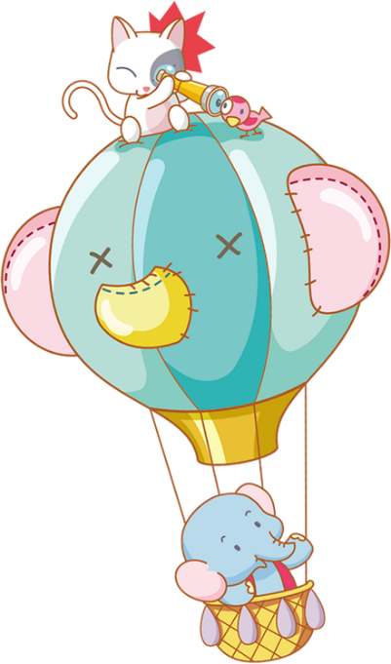





Chào tạm biệt
các em!

